Slide 1
옵트론텍 자동 칩 검사기 데이터 처리를 위한 인공지능 시스템 개발 방안
(주)옵트론텍
2018/8/2
김후곤, 공학박사
hkim@benple.com

Slide 2
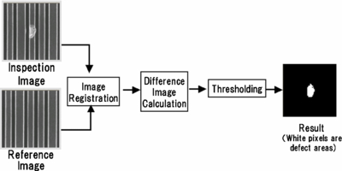
자동검사기 개요
양품(type-1 error)
-
불량률
불량(type-2 error)

Slide 3
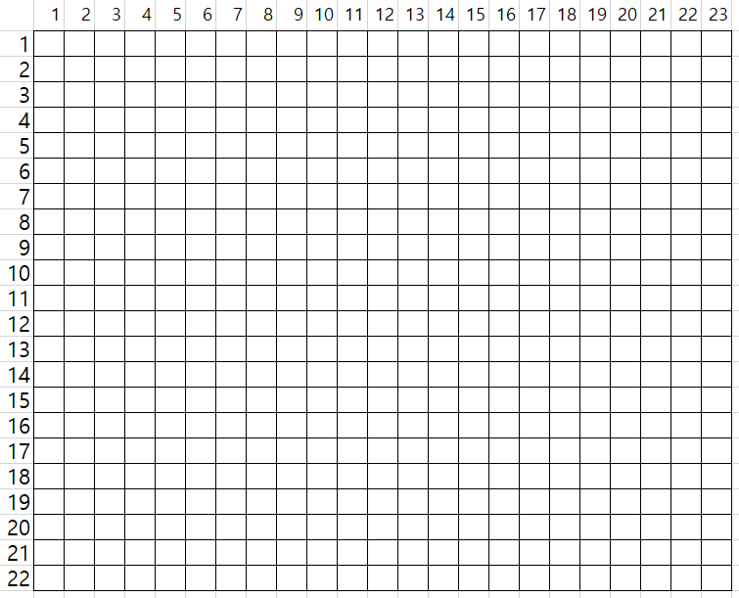
공정 개요
원자재(125mm×125mm)
칩(23×22=506개), 또는 12×11 도 있음
인쇄
절단
Dimension Check
라인×열
라인×열
Defect 검사
검사기 14대
검사기당 5~6만개/일
이물 불량률 약 5%
칩별 Nozzle 검사
인쇄후 절단을 하게 됨. 이때도 검사를 하며, 잘되고 있음
예를 들면, 인쇄를 계속하다보면 잉크 부족으로 계속 작아질 수 있음

Slide 4
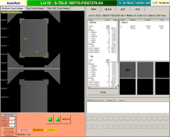
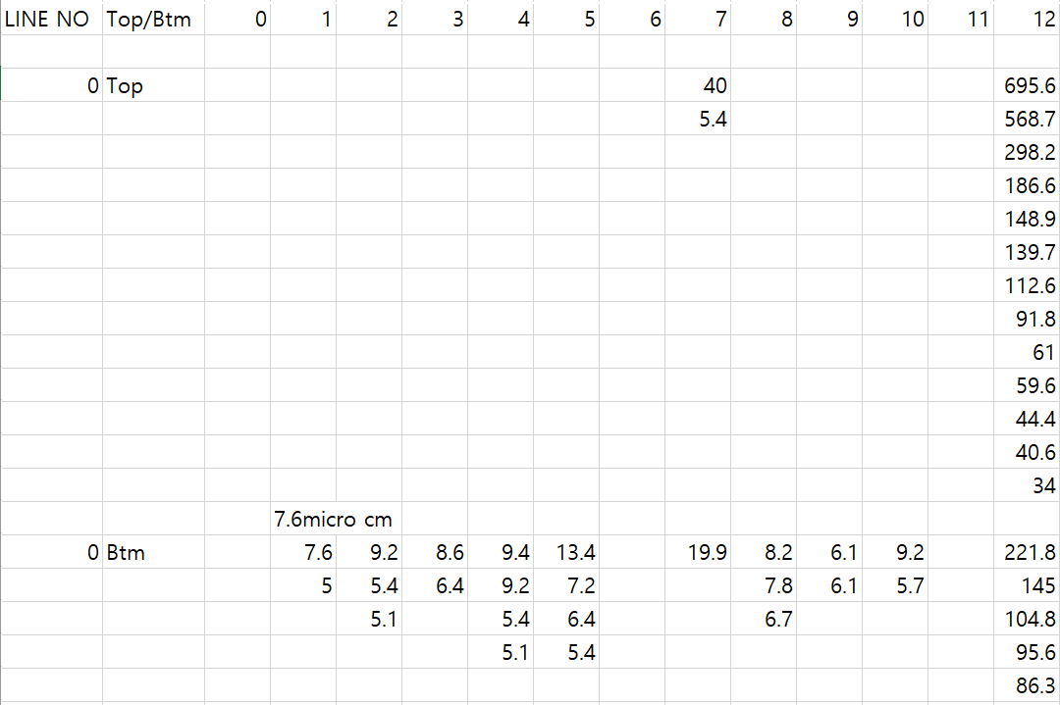
Defect 검사 : 검출 Data
원자재(125mm×125mm)
칩(23×22=506개), 또는 12×11 도 있음
1μm =1×10⁻⁶ m
절단
라인×열
픽셀당 사이즈 1.13μm
검사기 14대
기계 1대당 일 5~6만개를 검사
Defect 검사
(라인스캔 카메라 - CT처럼 촬영, 유선LAN으로 연결되어 있음)
검출 Data
- 칩 단위 이물사이즈 누적
top/bottom에서 10 μm이상의
이물이 있으면 불량처리
이물이 있는경우
이물 큰 것 부터 6장을 보여줌
1프레임당 12M
칩(필터) 1개당 7프레임
칩 단위로 계속 refresh
상면
0.05 | 불량률(약5%)
86,400 | 초/일
1.44 | 초/칩
7 | 프레임/칩
12 | MB/프레임
2.92 | MB/초
하면
불량품만 처리하는 경우
(검사기 업체, 네트워크 업체가 있음)

Slide 5
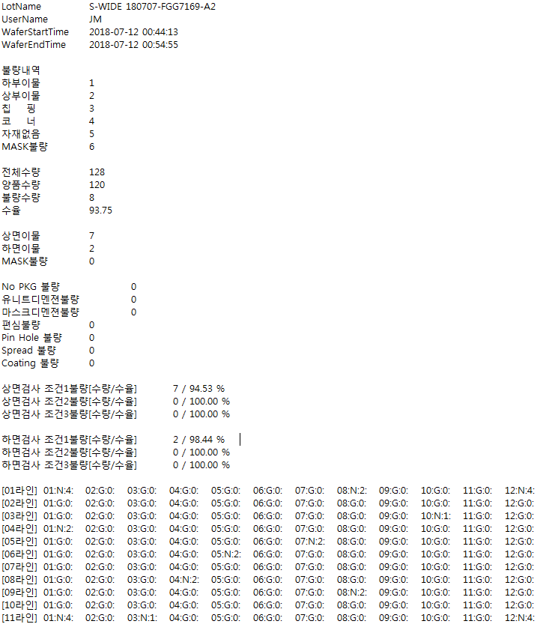
Defect 검사 : Lot Data
이물에 형태로 불량 유형 구분 설명
결과
N은 불량, G는 양품
12×11 칩의 예를 보여줌
6가지 불량유형을 분류해주지만, 정확도가 떨어짐 (현재는 상부,하부 이물 불량 위주로 처리하고 있음)

Slide 6
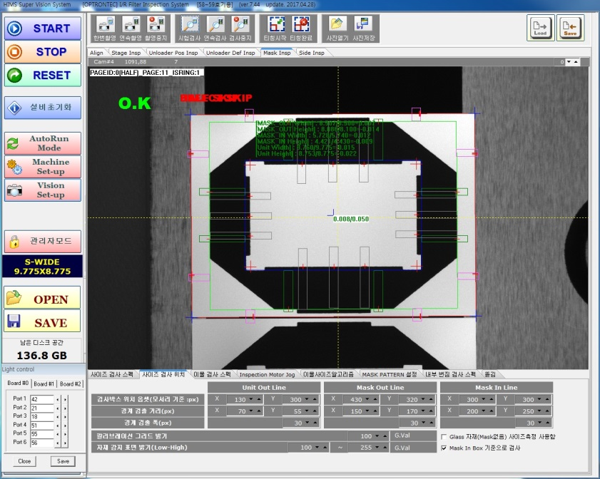
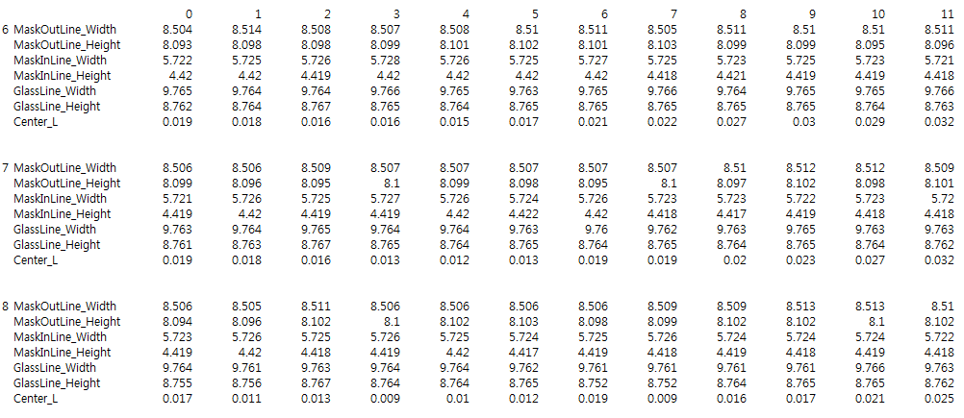
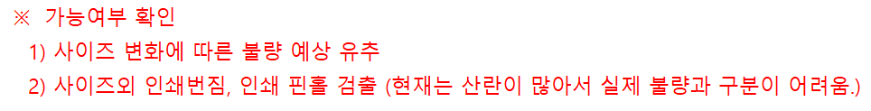
Dimension Check
인쇄후 절단을 하게 됨. 이때도 검사를 하며, 잘되고 있음
예를 들면, 인쇄를 계속하다보면 잉크 부족으로 계속 작아짐.
인쇄와 관련된 데이터임
인쇄부분은 빛의 산란이 있어서, 과잉검사들이 일어남
1) 인쇄된 부분의 전체사이즈 변화 패턴
2) 외형적인 부분(번짐, 인쇄가 안된 부분(핀홀)) 검출
전체이미지에 대한 size 검사는 하고 있음
인쇄번짐이나 핀홀은 정확도가 떨어져서 생략하고 있음

Slide 7
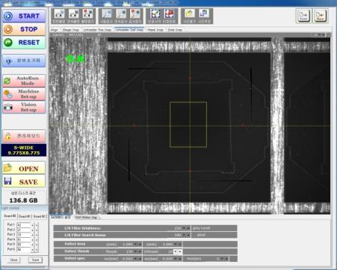
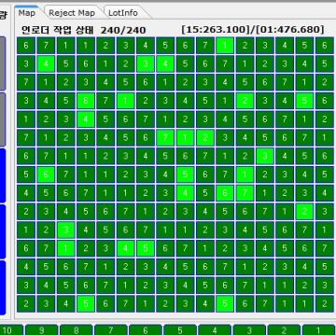
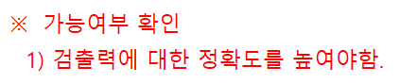
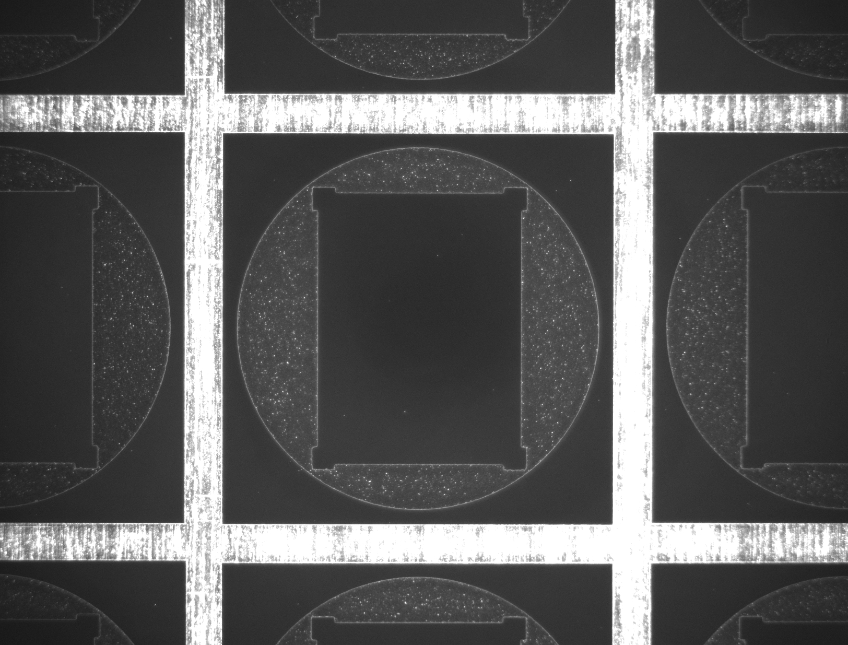
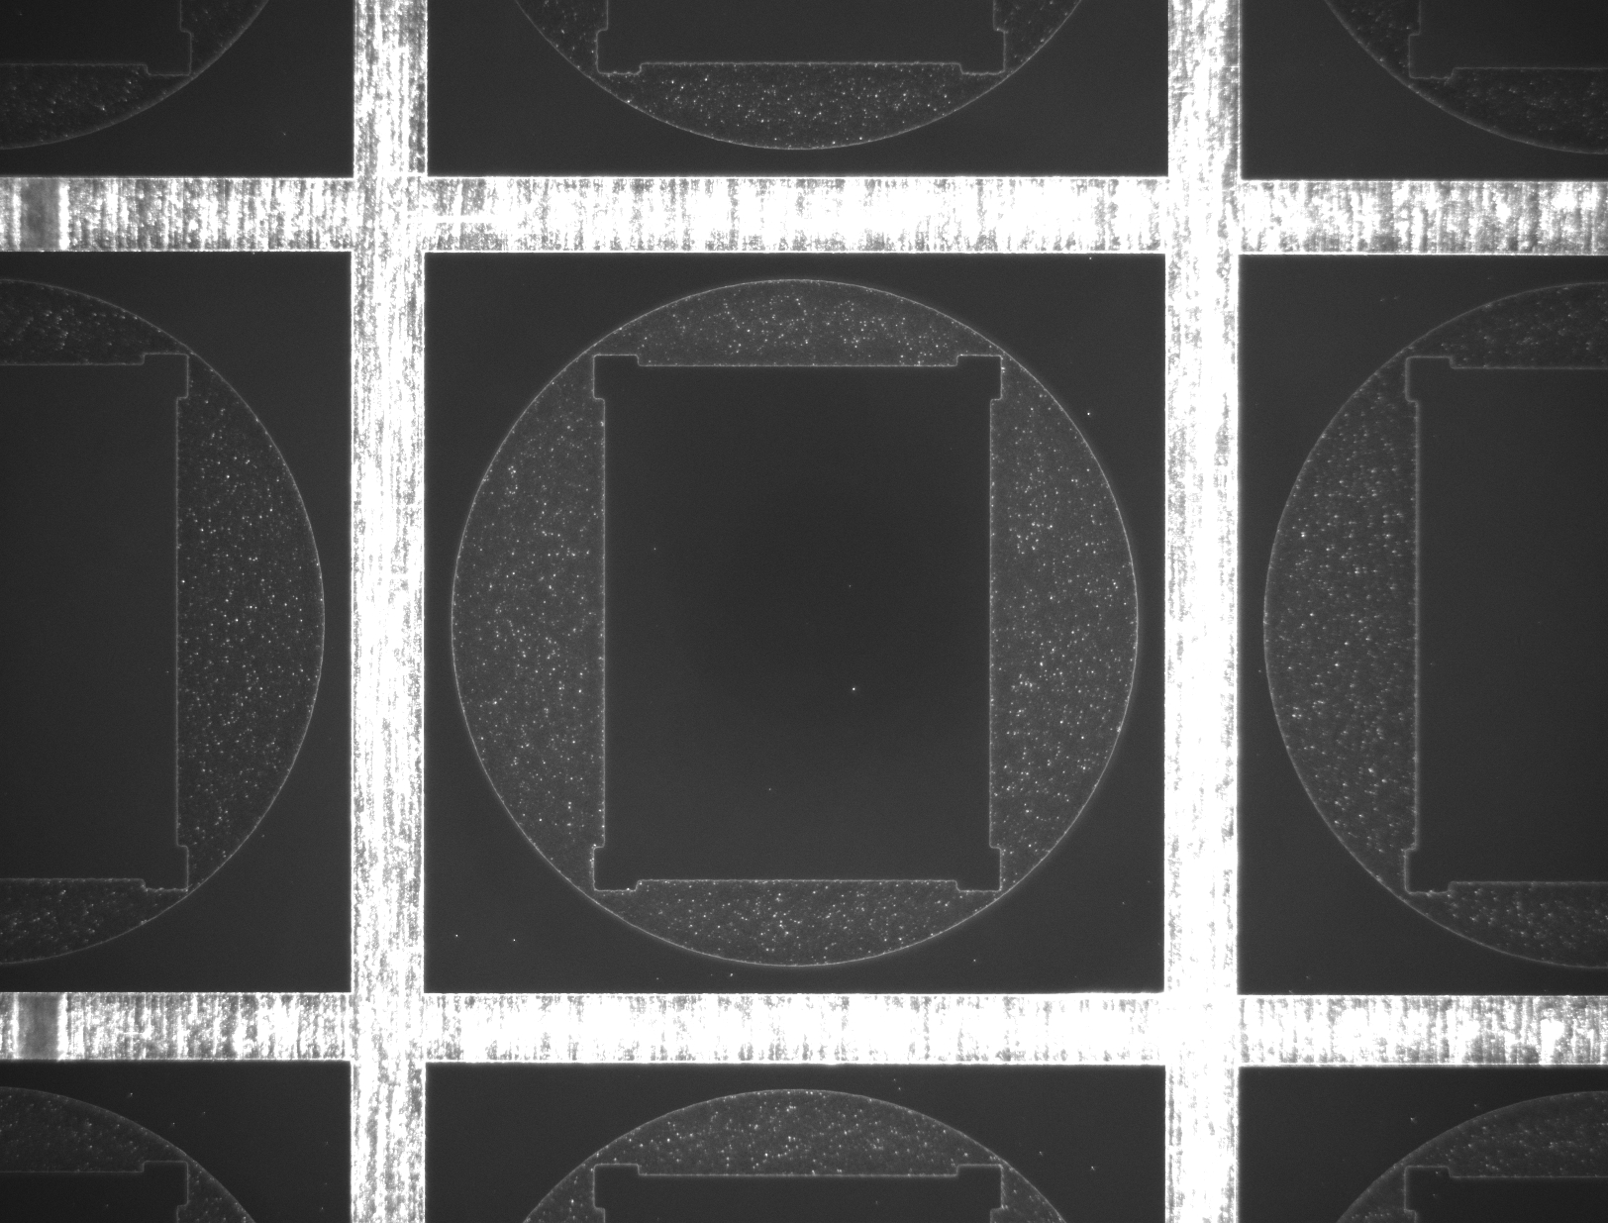
Nozzle 검사
1) 전체 이미지
노즐은 7개가 있음(옆의 숫자는 노즐 번호)
노즐은 round robin방식으로 작업함
이물-dimension 검사후 양품에 대하여서, 칩을 이동시킴
양품 및 불량을 노즐이 정렬하여 분류함
노즐에 의한 오염 발생
양품만 정렬한 것임
밝은 녹색은 노즐이 sampling하여 검사완료하였고, 문제가 없음을 나타냄
문제가 발생시에는 빨강으로 표시되지만, 이 예에서는 없음
2) 불량 이미지
1번 노즐이 1시방향에 문제가 있으면, 계속 1시 방향에 발생하여야 하는데
예를 들면 10시 방향에 발생하면, 노즐 문제가 아닌데도 노즐 문제로 인식

Slide 8

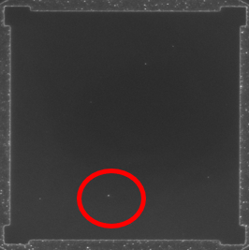
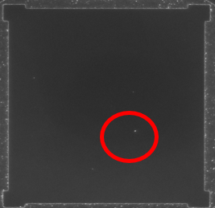


인공지능 기반 분석 서버 구축
Defect 검사기
(1) 검출 Data(WaferID0.csv)
(2) 이물칩 이미지
인공지능 기반 분석 서버
이미지를 이용한 불량 유형 구분
Dimension Check
Nozzle 검사
Defect 검사기
$$⋮$$
Defect 검사기
Dimension/Nozzle 검사기
$$⋯$$
1단계 : 검출Data(WaferID0.csv) 분석
2단계 : 이물 칩 이미지 비교(image difference)
3단계 : Dimension Check
4단계 : Nozzle 검사

Slide 9
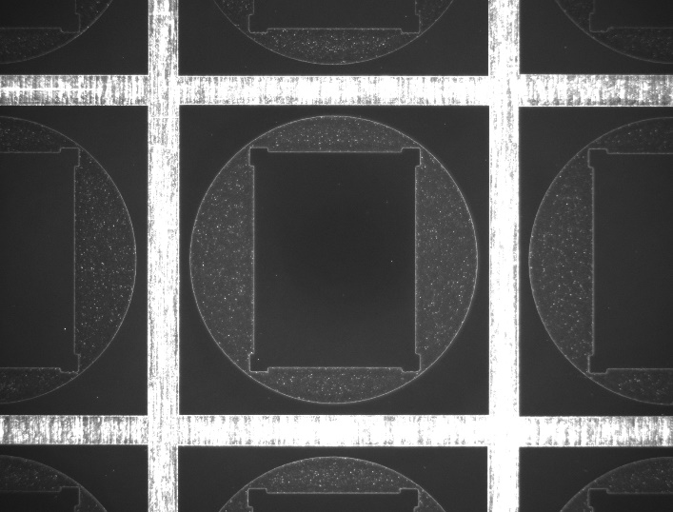
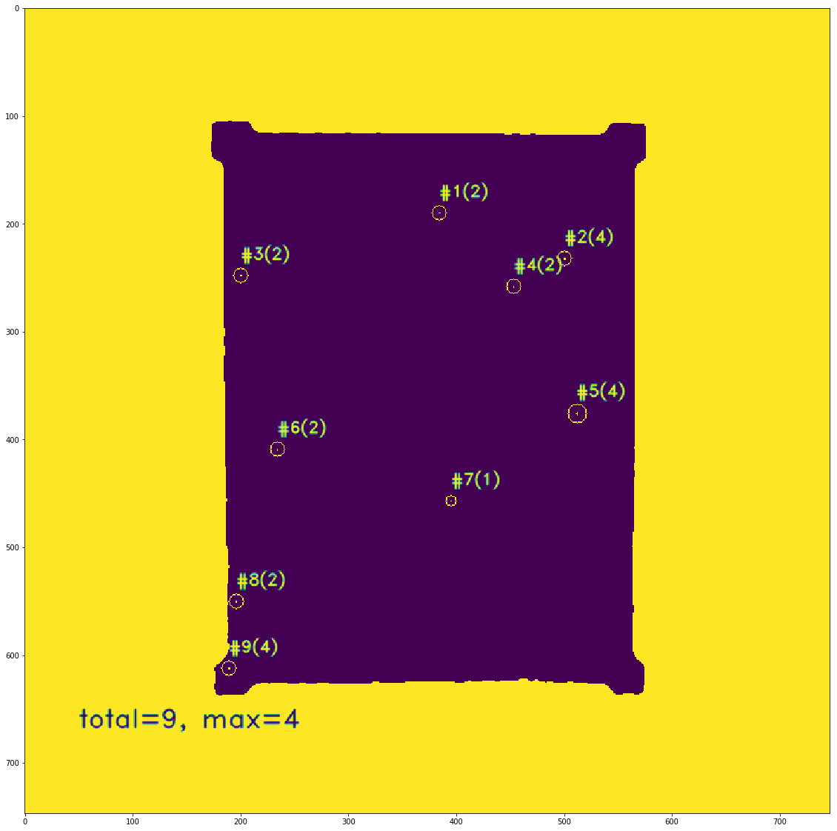
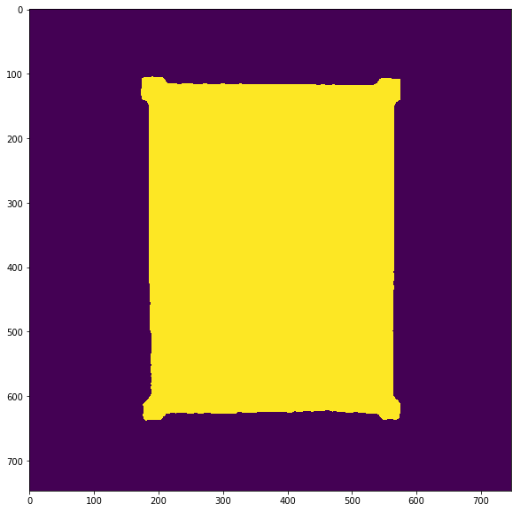
칩 이미지 및 이물인식
(1) 원본 이미지
(2) 원본 이미지로 부터, 칩 테두리 추출
(3) 칩 이물 및 크기 추출

Slide 10
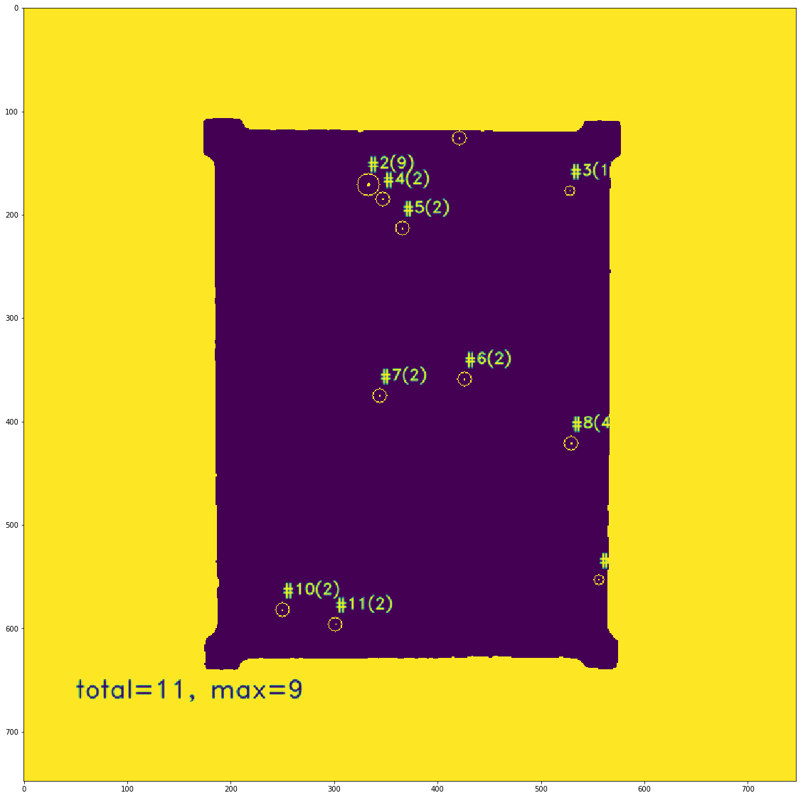
칩 이미지 비교

Slide 11
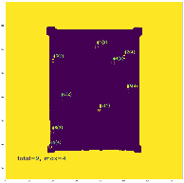
인공지능 기반 분석 서버 : GUI 예(이물 현황)
웹기반
메뉴1 : DB구축을 통한 시간별 select
메뉴2 : Defect 선택
 | 년 | 월 | 일 | 시 | 분
시간 | 2018 | 7 | 29 | 10 | 10
 | Defect1 | Defect2 | Defect3 | Defect4 | Defect5 | Defect6 | Defect7 | Defect8 | Defect9 | Defect10 | Defect11 | Defect12 | Defect13 | Defect14
전체수량 | 128 | 128 | 128 | 128 | 128 | 128 | 128 | 128 | 128 | 128 | 128 | 128 | 128 | 128
양품 | 120 | 121 | 120 | 119 | 121 | 120 | 119 | 121 | 120 | 119 | 121 | 120 | 119 | 120
불량 | 8 | 7 | 8 | 9 | 7 | 8 | 9 | 7 | 8 | 9 | 7 | 8 | 9 | 8
수율 | 93.75% | 94.53% | 93.75% | 92.97% | 94.53% | 93.75% | 92.97% | 94.53% | 93.75% | 92.97% | 94.53% | 93.75% | 92.97% | 93.75%
상명이물 | 7 | 6 | 7 | 5 | 6 | 7 | 6 | 7 | 5 | 7 | 6 | 7 | 5 | 6
하면이물 | 1 | 1 | 1 | 4 | 1 | 1 | 3 | 0 | 3 | 2 | 1 | 1 | 4 | 2
MASK불량 | 0 | 0 | 0 | 0 | 0 | 0 | 0 | 0 | 0 | 0 | 0 | 0 | 0 | 0
Detect2의 상면/하면 이물 현황분석
- 분석결과 : 불량원인은 XX 공정의 문제임

Slide 12
인공지능 기반 분석 서버 : GUI 예(시계열 패턴)
웹기반
 | 년 | 월 | 일 | 시 | 분
시간 | 2018 | 7 | 29 | 10 | 10
 | Defect1 | Defect2 | Defect3 | Defect4 | Defect5 | Defect6 | Defect7 | Defect8 | Defect9 | Defect10 | Defect11 | Defect12 | Defect13 | Defect14
전체수량 | 128 | 128 | 128 | 128 | 128 | 128 | 128 | 128 | 128 | 128 | 128 | 128 | 128 | 128
양품 | 120 | 121 | 120 | 119 | 121 | 120 | 119 | 121 | 120 | 119 | 121 | 120 | 119 | 120
불량 | 8 | 7 | 8 | 9 | 7 | 8 | 9 | 7 | 8 | 9 | 7 | 8 | 9 | 8
수율 | 93.75% | 94.53% | 93.75% | 92.97% | 94.53% | 93.75% | 92.97% | 94.53% | 93.75% | 92.97% | 94.53% | 93.75% | 92.97% | 93.75%
상명이물 | 7 | 6 | 7 | 5 | 6 | 7 | 6 | 7 | 5 | 7 | 6 | 7 | 5 | 6
하면이물 | 1 | 1 | 1 | 4 | 1 | 1 | 3 | 0 | 3 | 2 | 1 | 1 | 4 | 2
MASK불량 | 0 | 0 | 0 | 0 | 0 | 0 | 0 | 0 | 0 | 0 | 0 | 0 | 0 | 0
 | 년 | 월 | 일 | 시 | 분
시간 | 2018 | 7 | 29 | 10 | 9
 | Defect1 | Defect2 | Defect3 | Defect4 | Defect5 | Defect6 | Defect7 | Defect8 | Defect9 | Defect10 | Defect11 | Defect12 | Defect13 | Defect14
전체수량 | 128 | 128 | 128 | 128 | 128 | 128 | 128 | 128 | 128 | 128 | 128 | 128 | 128 | 128
양품 | 120 | 121 | 120 | 119 | 121 | 120 | 119 | 121 | 120 | 119 | 121 | 120 | 119 | 120
불량 | 8 | 7 | 8 | 9 | 7 | 8 | 9 | 7 | 8 | 9 | 7 | 8 | 9 | 8
수율 | 93.75% | 94.53% | 93.75% | 92.97% | 94.53% | 93.75% | 92.97% | 94.53% | 93.75% | 92.97% | 94.53% | 93.75% | 92.97% | 93.75%
상명이물 | 7 | 6 | 7 | 5 | 6 | 7 | 6 | 7 | 5 | 7 | 6 | 7 | 5 | 6
하면이물 | 1 | 1 | 1 | 4 | 1 | 1 | 3 | 0 | 3 | 2 | 1 | 1 | 4 | 2
MASK불량 | 0 | 0 | 0 | 0 | 0 | 0 | 0 | 0 | 0 | 0 | 0 | 0 | 0 | 0

Slide 13
인공지능 기반 분석 서버 : GUI 예(시계열 패턴)
Defect1 :상명(하면)
10시10분
top(bottom) | 1 | 2 | 3 | 4 | 5 | 6 | 7 | 8 | 9 | 10 | 11 | 12 | 13 | 14 | 15 | 16 | 17 | 18 | 19 | 20 | 21 | 22 | 23
라인1 |  |  |  | 3 |  |  |  |  | 80
라인2 |  |  |  | 2(1)
라인3
라인4
라인5 |  |  |  |  |  |  |  |  | 5
라인6
라인7 |  |  |  |  |  |  |  |  | (3) |  |  |  |  |  |  |  |  |  |  |  | 3
라인8
라인9
라인10 |  |  |  |  |  |  |  |  |  |  |  |  |  |  |  |  | 2(1)
라인11 |  |  |  |  |  |  |  |  |  |  |  |  |  |  |  |  | 1
라인12 |  |  |  |  |  |  |  |  |  |  |  |  |  |  |  |  |  |  |  |  | 2
라인13 |  |  |  |  |  |  |  |  |  |  |  |  |  |  |  |  | 2
라인14
라인15
라인16 |  |  |  |  |  |  |  |  |  |  |  |  |  |  |  |  | 1
라인17
라인18
라인19 |  |  |  |  |  |  |  |  |  |  |  |  |  |  |  |  |  |  |  |  | 4
라인20
라인21
라인22
10시9분
top(bottom) | 1 | 2 | 3 | 4 | 5 | 6 | 7 | 8 | 9 | 10 | 11 | 12 | 13 | 14 | 15 | 16 | 17 | 18 | 19 | 20 | 21 | 22 | 23
라인1 |  |  |  | 3(2) |  |  |  |  | 79
라인2 |  |  |  | 1
라인3 |  | 1(2)
라인4
라인5 |  |  |  |  |  |  |  |  | 3
라인6 |  | 2
라인7 |  |  |  |  |  |  |  |  |  |  |  |  |  |  |  |  |  |  |  |  | 3
라인8
라인9
라인10 |  |  |  |  |  |  |  |  |  |  |  |  |  |  |  |  | 2(1)
라인11 |  |  |  |  |  |  |  |  |  |  |  |  |  |  |  |  | 1
라인12 |  |  |  |  |  |  |  |  |  |  |  |  |  |  |  |  |  |  |  |  | 2
라인13 |  |  |  |  |  |  |  |  |  |  |  |  |  |  |  |  | 2
라인14
라인15
라인16 |  |  |  |  |  |  |  |  |  |  |  |  |  |  |  |  | 1
라인17
라인18
라인19 |  |  |  |  |  |  |  |  |  |  |  |  |  |  |  |  |  |  |  |  | 4
라인20
라인21
라인22

Slide 14
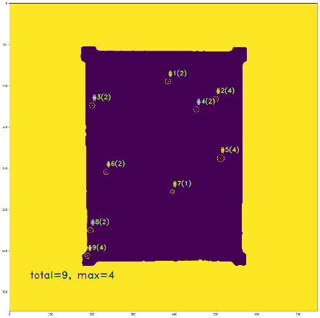
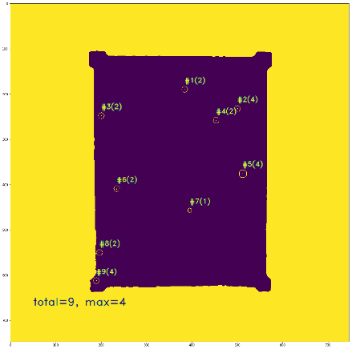
인공지능 기반 분석 서버 : GUI 예(시계열 패턴)
Defect1(라인3, 4열)
Detect2 라인3:4열 10시9분 3(0) 시계열 패턴 분석
분석결과 YY유형에 속함
Detect2 라인3:4열 10시10분 3(2) 시계열 패턴 분석
분석결과 YY유형에 속함

Slide 15
플렛폼 구현 기술 : python
client
server
wsgi
backend
database
web browser
HTML
CSS
Javascript
http server
apache
nginx
web service gateway interface
gunicorn
uwsgi
...
language
python
node.js
java
...
SQL/NoSQL
mongodb
oracle
postgress
...
https
software technology
bigdata
pandas
numpy
scikit-image
opencv2
ML
scikit-learn
scipy
tensorflow
keras
visualization
bokeh
mathplotlib
seaborn
vega/vega-lite
SVG

Slide 16
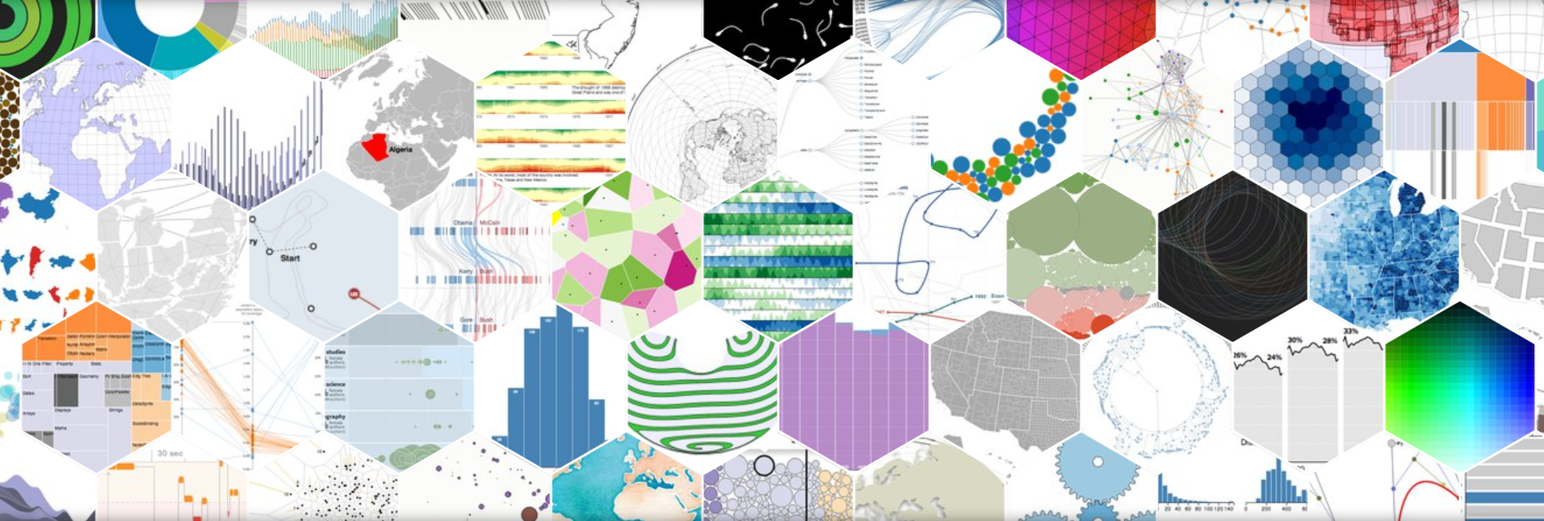


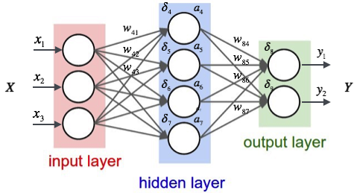
ML : preprocessing, visualization
big data analysis
visualization
preprocessing
EDA
(exploratory data analysis)
feature engineering
(3) fit
(2) model : compile
(1) data
training set
[Big]Data
(Database, Excel, CSV 등)
0.8
0.2
test set
train_test_split
(4) predict

Slide 17
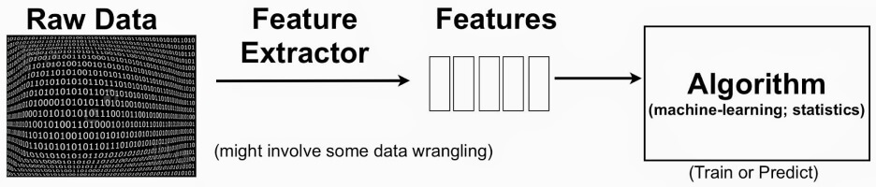
빅데이터/ML 적용 절차
EDA(exploratory data analysis)
preprocessing
기존자료
기본자료분석
전처리
CSV
EXCEL
칩 이미지
입력
기초 통계
pandas
scikit-image
opencv2
bins
oneHotEncoder
standardize/normalize/binarize
....
feedback
기존 자료의 문제점
missing 원인 파악
개선방안 제시
ML 적용
dimension reduction
Regression
Classification
Clustering
ANN/CNN/RNN
기타
PCA
t-SNE
autoencoder
feature engineering

Slide 18










빅데이트 플랫폼 개발 예
수요자 중심 : 기존 자료 분석부터 시각화까지 자동화
기존 자료
시각화
빅데이터/AI 기법 적용
지능형 빅데이터/AI 기반 구축
기존자료

Slide 19
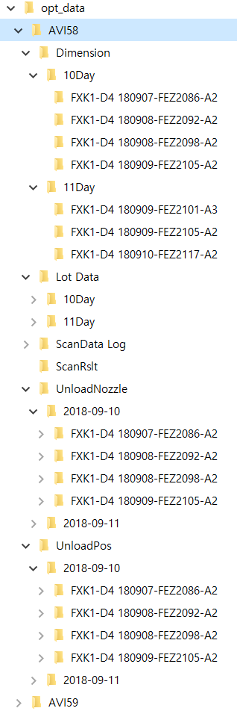
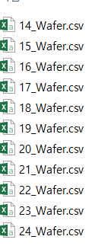
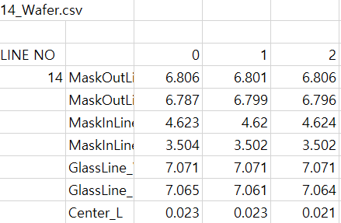
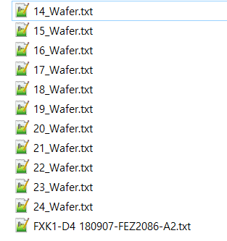
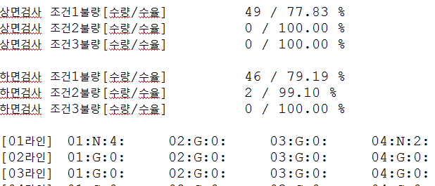
파일구조 : dimension, lot
Dimension
lot
Lot Data

Slide 20
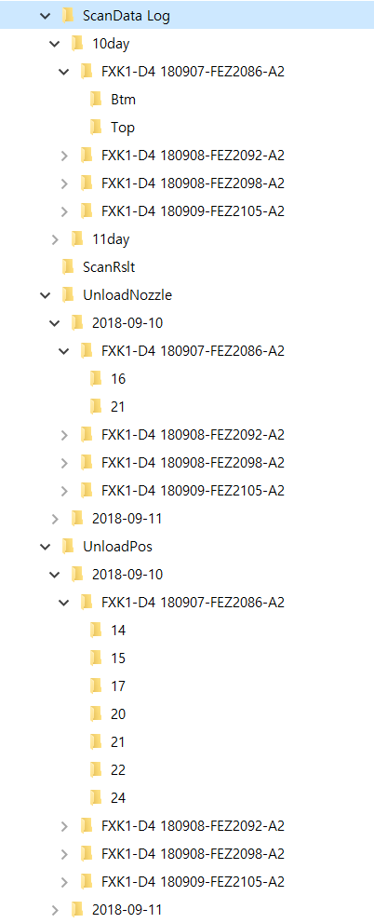
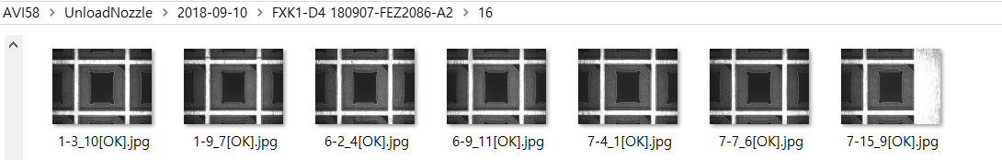
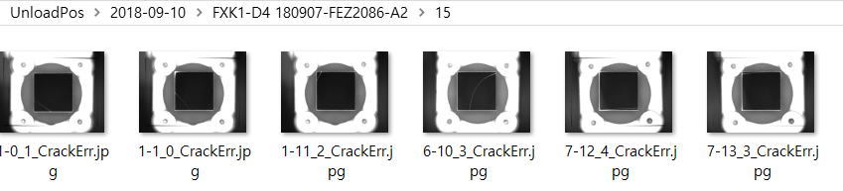
파일구조 : UnloadNozzle, UnloadPos

Slide 21
lot_wafer dimension검사
질의 1: 주관심사항은?

Slide 22
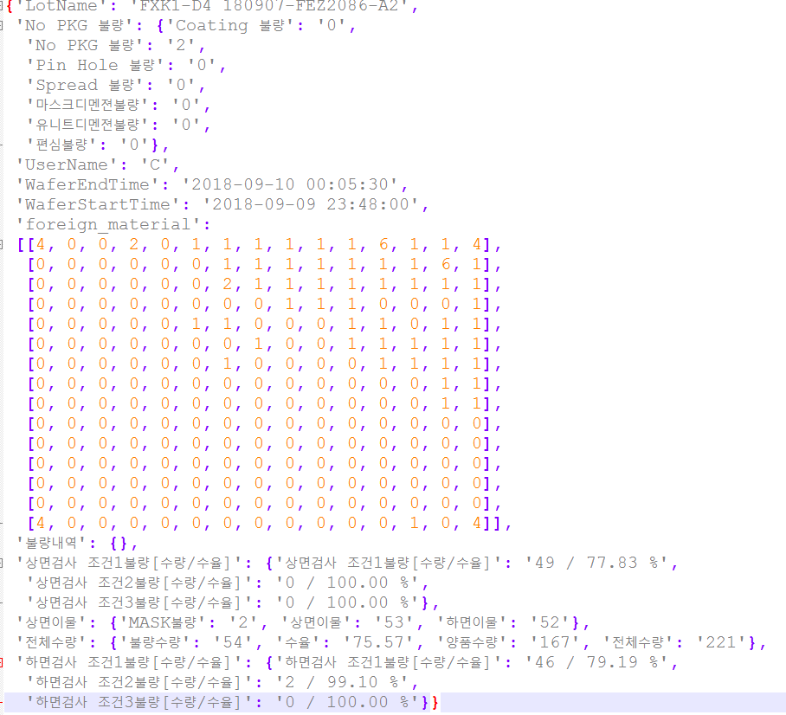
lot_wafer 상하면검사

Slide 23
lot_wafer viewer 설계
AVI58_FXK1-D4 180907-FEZ2086-A2.txt
라인 | 1 | 2 | 3 | 4 | 5 | 6 | 7 | 8 | 9 | 10 | 11 | 12 | 13 | 14 | 15
1 | 4 | 0 | 0 | 2 | 0 | 1 | 1 | 1 | 1 | 1 | 1 | 6 | 1 | 1 | 4
2 | 0 | 0 | 0 | 0 | 0 | 0 | 1 | 1 | 1 | 1 | 1 | 1 | 1 | 6 | 1
3 | 0 | 0 | 0 | 0 | 0 | 0 | 2 | 1 | 1 | 1 | 1 | 1 | 1 | 1 | 1
4 | 0 | 0 | 0 | 0 | 0 | 0 | 0 | 0 | 1 | 1 | 1 | 0 | 0 | 0 | 1
5 | 0 | 0 | 0 | 0 | 0 | 1 | 1 | 0 | 0 | 0 | 1 | 1 | 0 | 1 | 1
6 | 0 | 0 | 0 | 0 | 0 | 0 | 0 | 1 | 0 | 0 | 1 | 1 | 1 | 1 | 1
7 | 0 | 0 | 0 | 0 | 0 | 0 | 1 | 0 | 0 | 0 | 0 | 1 | 1 | 1 | 1
8 | 0 | 0 | 0 | 0 | 0 | 0 | 0 | 0 | 0 | 0 | 0 | 0 | 0 | 1 | 1
9 | 0 | 0 | 0 | 0 | 0 | 0 | 0 | 0 | 0 | 0 | 0 | 0 | 0 | 1 | 1
10 | 0 | 0 | 0 | 0 | 0 | 0 | 0 | 0 | 0 | 0 | 0 | 0 | 0 | 0 | 0
11 | 0 | 0 | 0 | 0 | 0 | 0 | 0 | 0 | 0 | 0 | 0 | 0 | 0 | 0 | 0
12 | 0 | 0 | 0 | 0 | 0 | 0 | 0 | 0 | 0 | 0 | 0 | 0 | 0 | 0 | 0
13 | 0 | 0 | 0 | 0 | 0 | 0 | 0 | 0 | 0 | 0 | 0 | 0 | 0 | 0 | 0
14 | 0 | 0 | 0 | 0 | 0 | 0 | 0 | 0 | 0 | 0 | 0 | 0 | 0 | 0 | 0
15 | 4 | 0 | 0 | 0 | 0 | 0 | 0 | 0 | 0 | 0 | 0 | 0 | 1 | 0 | 4

Slide 24
lot_wafer diff 설계
AVI58_FXK1-D4 180907-FEZ2086-A2.txt
14_Wafer.txt
15_Wafer.txt
14_Wafer.txt
15_Wafer.txt
difference

Slide 25

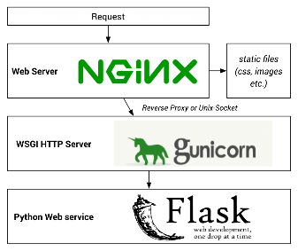

client-server 구조
AVI58
- 실시간 파일 update 감지 client 설치
관제 DB로 전송
자료 재구조화(json)
관제 서버
- linux 기반
- 관제DB
visualization

Slide 26
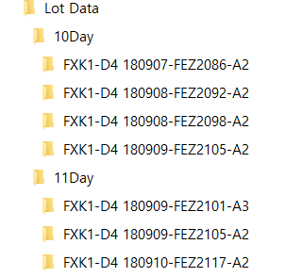
메뉴 구성
필요한 것에 중점
상하면 lot 불량률 통계 시각화 및 전개
상면검사 조건1불량[수량/수율]

Slide 27
viewer : dimension, lot viewer
Dimension
lot
Lot Data
lot요약파일

Slide 28
viewer : UnloadNozzle, UnloadPos

